Slide 1

TRƯỜNG TIỂU HỌC GIANG BIÊN
Chào các em học sinh yêu quý!

Slide 2

KHỞI ĐỘNG

Slide 3


Khi muốn sử dụng đồ dùng của người khác em sẽ:
Xin phép và hỏi ý kiến.
Không cho phép nhưng vẫn lấy.
Lấy không cần xin phép.

Slide 4

Khi mượn đồ dùng và sử dụng xong em sẽ:
Trả lại và không nói gì.
Không trả lại.
Trả lại và nói lời cảm ơn.

Slide 5



Nếu em lỡ lấy và sử dụng đồ dung của người khác khi chưa được cho phép em sẽ:
Im lặng không trả lại.
Trả lại và xin lỗi.
Trả lại không nói gì.

Slide 6


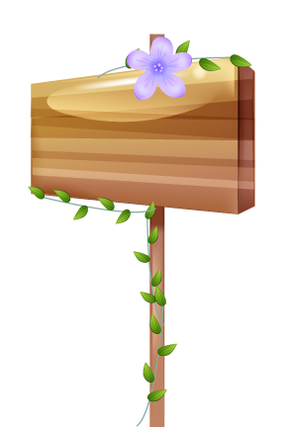


Thứ ngày tháng 3 năm 2022
Đạo đức
Tiết 24: Tôn trọng thư từ, tài sản của người khác

Slide 7
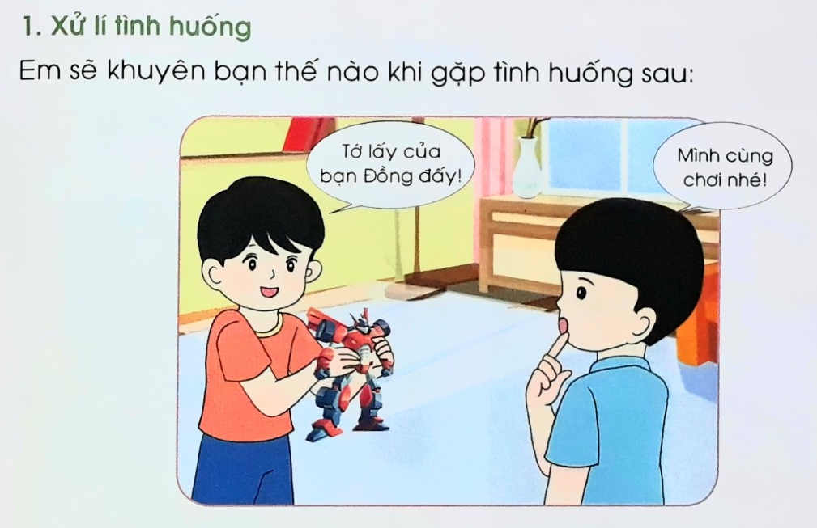

Slide 8
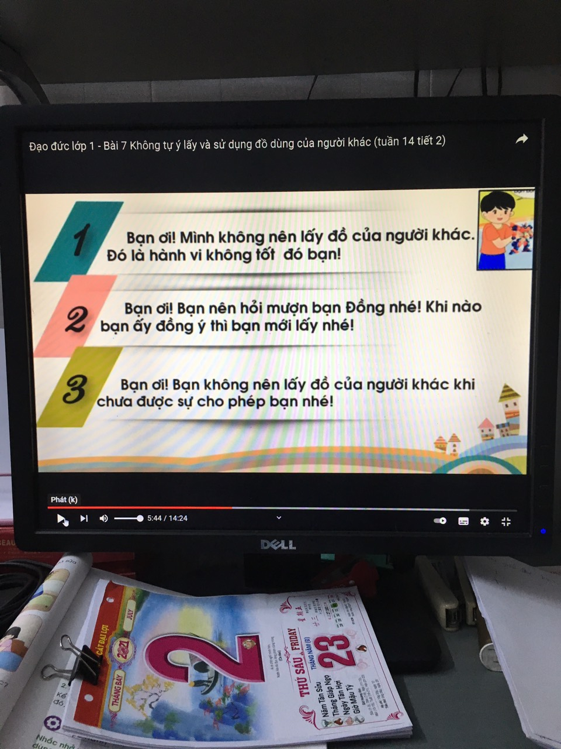

Slide 9
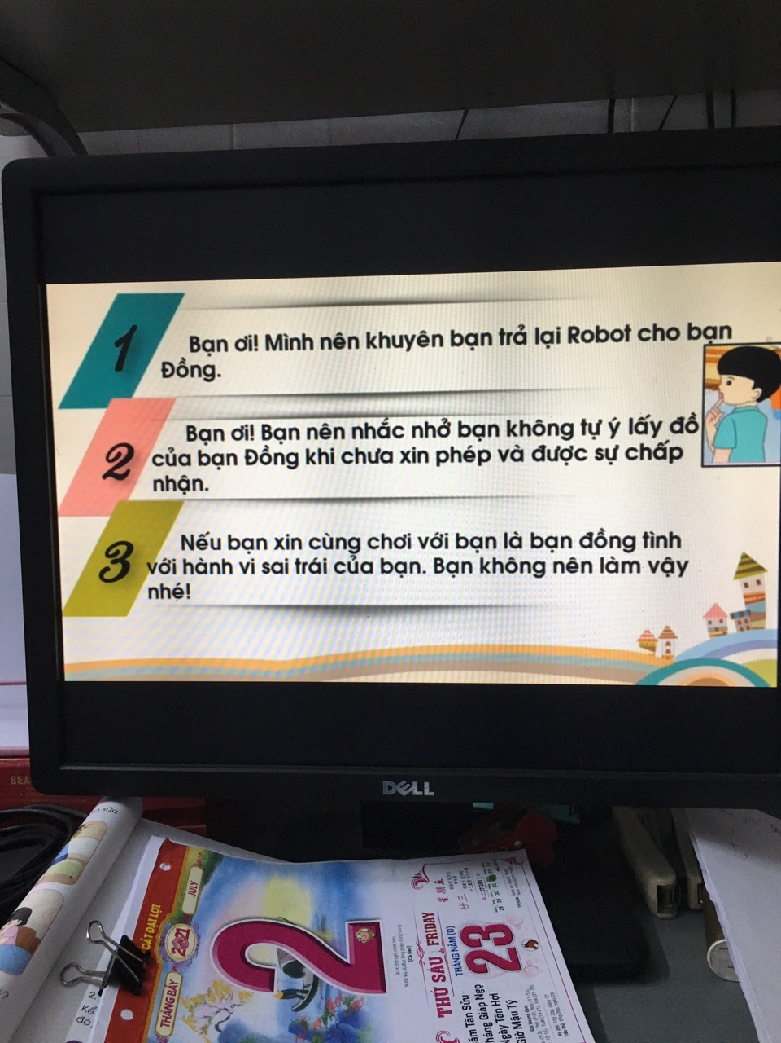

Slide 10

LIÊN HỆ BẢN THÂN

Slide 11
THỰC HÀNH

Slide 12

1. Lan để quên cài tóc rất đẹp trên bàn học, Mai nhìn thấy rất thích nó, Mai sẽ làm gì?

Slide 13
2. Nam có ba cây bút chì chuốt sẵn trong hộp bút để trên bàn, Thanh chỉ có một cây bút chì bị gãy, Thanh sẽ làm gì?

Slide 14

Em không được tự ý lấy và sử dụng đồ dùng của người khác.

Slide 15

Chào tạm biệt

